Slide 1
„TERVISLIKUD VALIKUD“
Mirjam Pooland

Slide 2
TÕUSE PÜSTI JA KÕNNI KOHAPEAL

Slide 3
TEE TERVISLIKUM VALIK

Slide 4

Vasta küünarnukkidega!

Slide 5
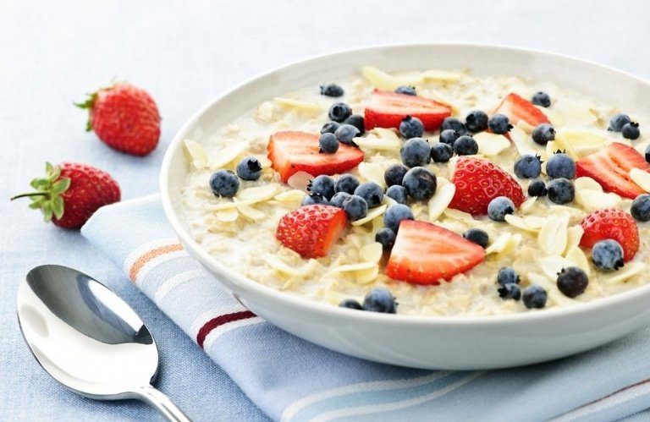
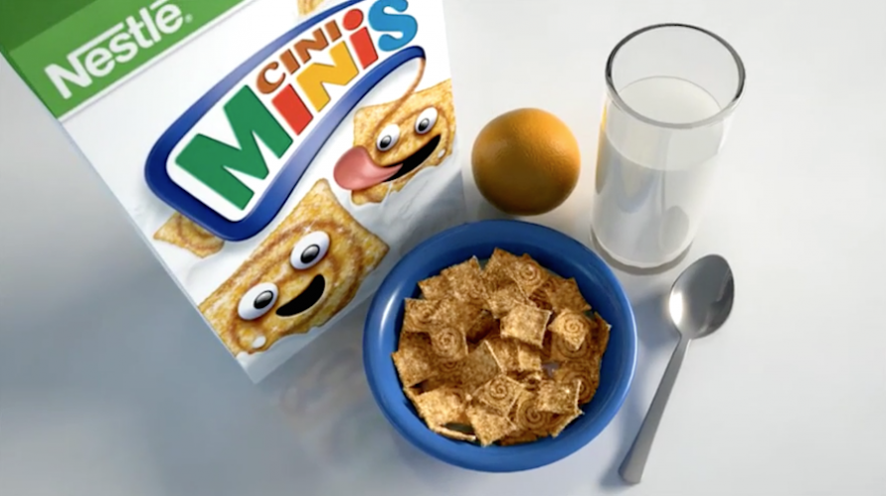
Kumb on tervislikum?

Slide 6
ÄRA UNUSTA
SAMMUMIST

Slide 7
Vasta JÄLLE küünarnukkidega!

Slide 8
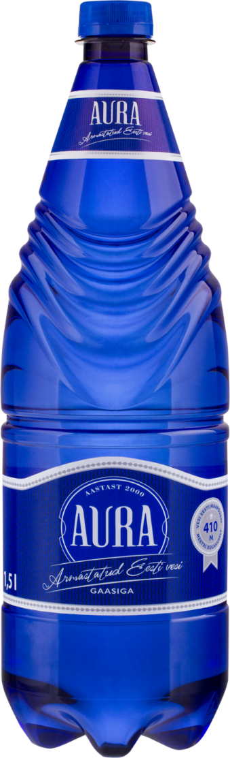
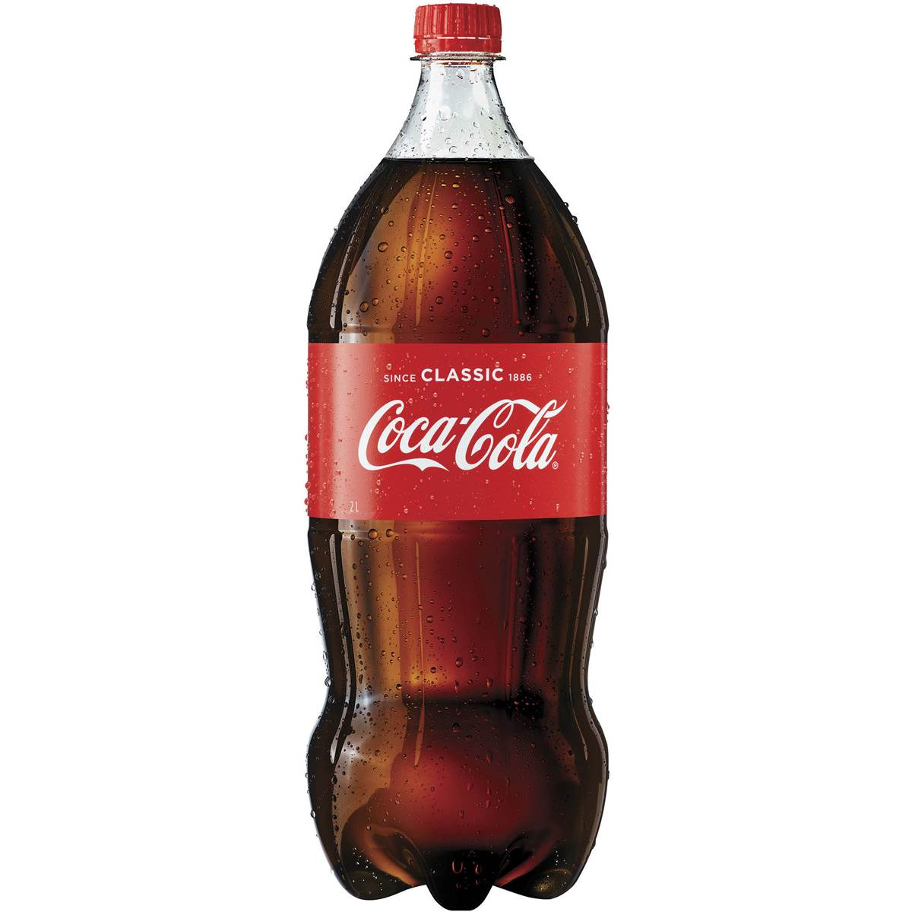
Kumb on tervislikum?

Slide 9
VALMIS?

Slide 10
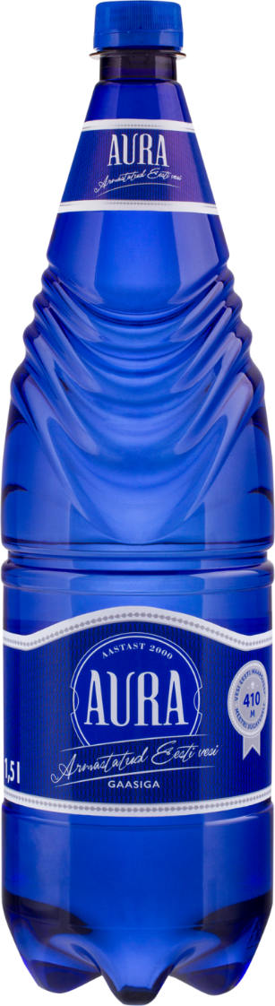
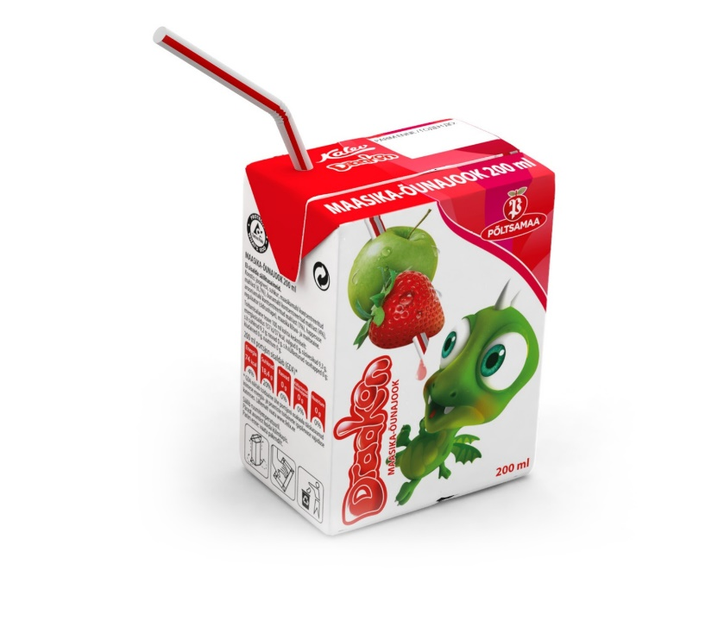
Kumb on tervislikum?

Slide 11
KÕNNIME
VAHEPEAL JÄLLE
OMA KOHAL

Slide 12
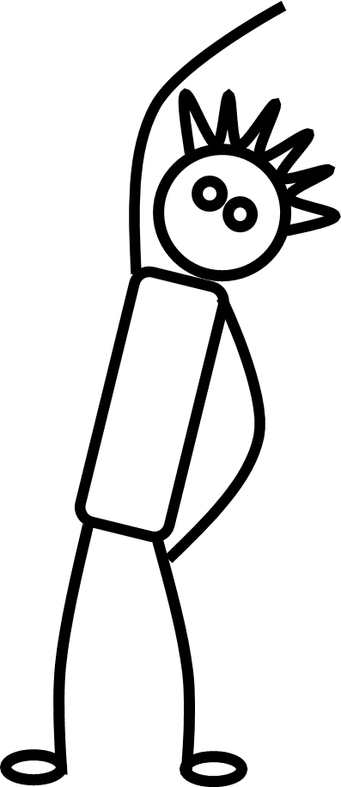
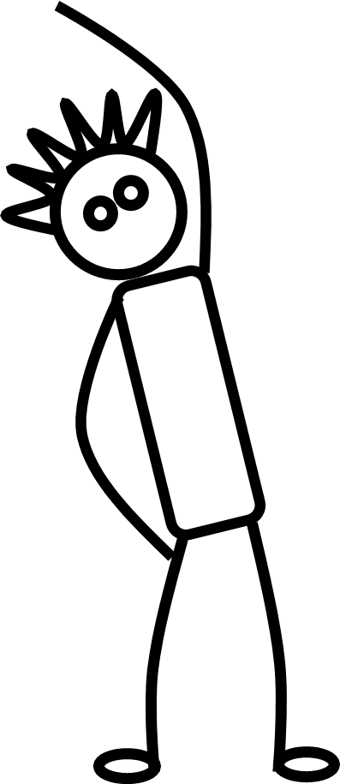
NÜÜD VASTA PAINUTUSEGA!

Slide 13
VALMIS?

Slide 14
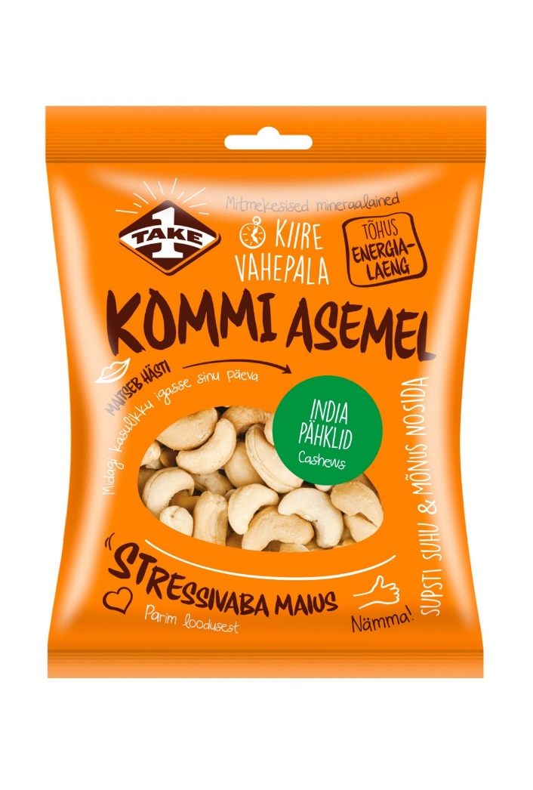
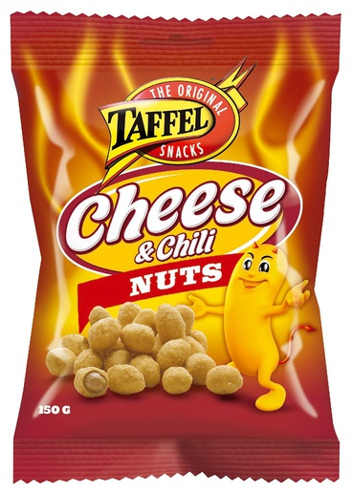
Kumb on tervislikum?

Slide 15
ÄRA UNUSTA
SAMMUMIST

Slide 16
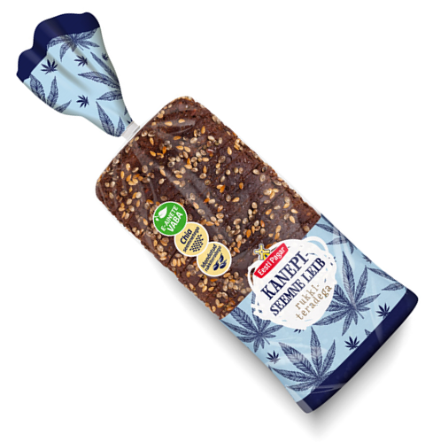
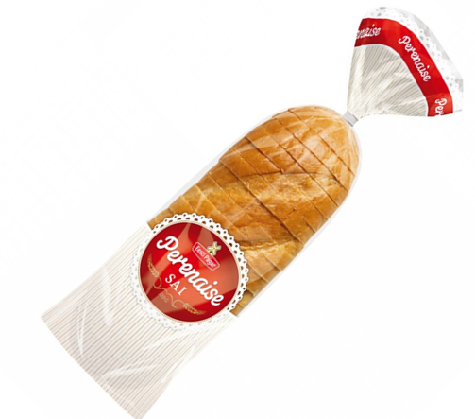
Kumb on tervislikum?

Slide 17
OLED VALMIS?

Slide 18
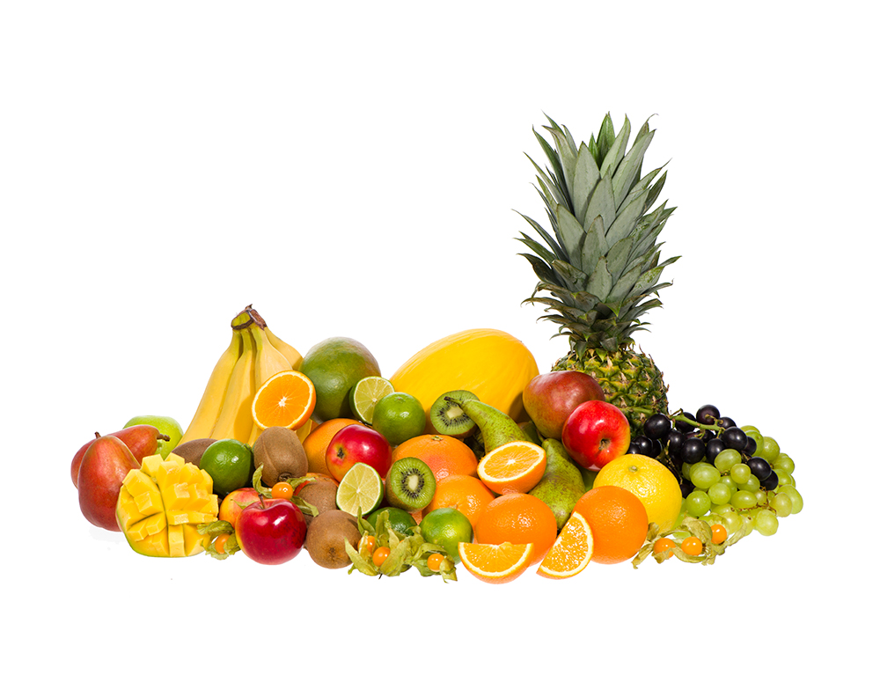
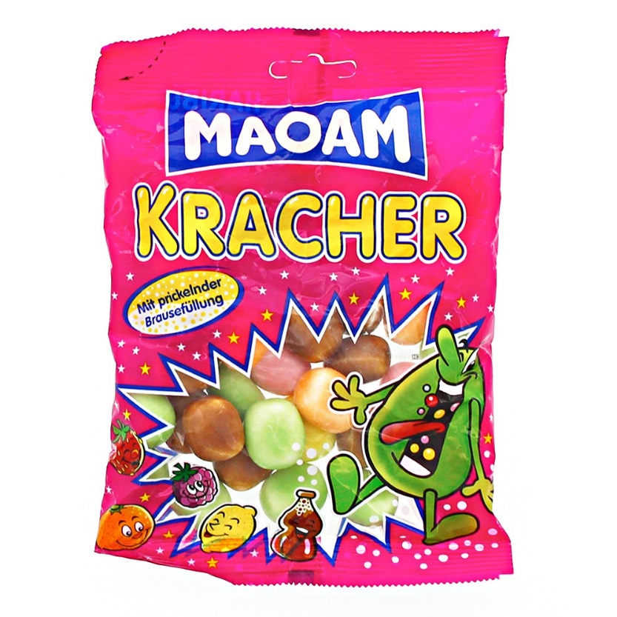
Kumb on tervislikum?

Slide 19
NÜÜD VASTA HÜPATES VÕI SEISTES!

Slide 20
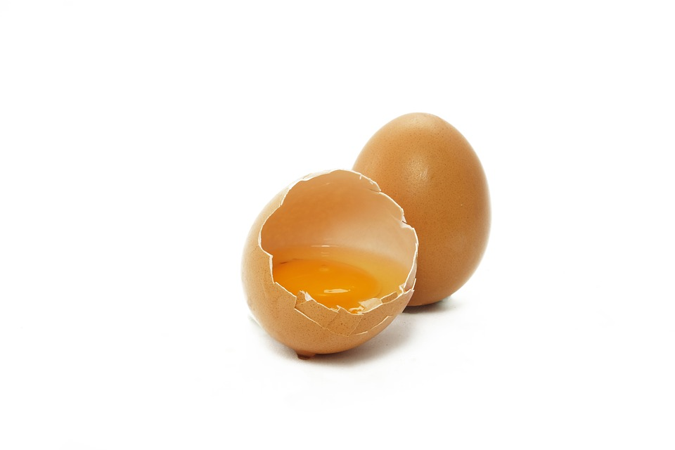
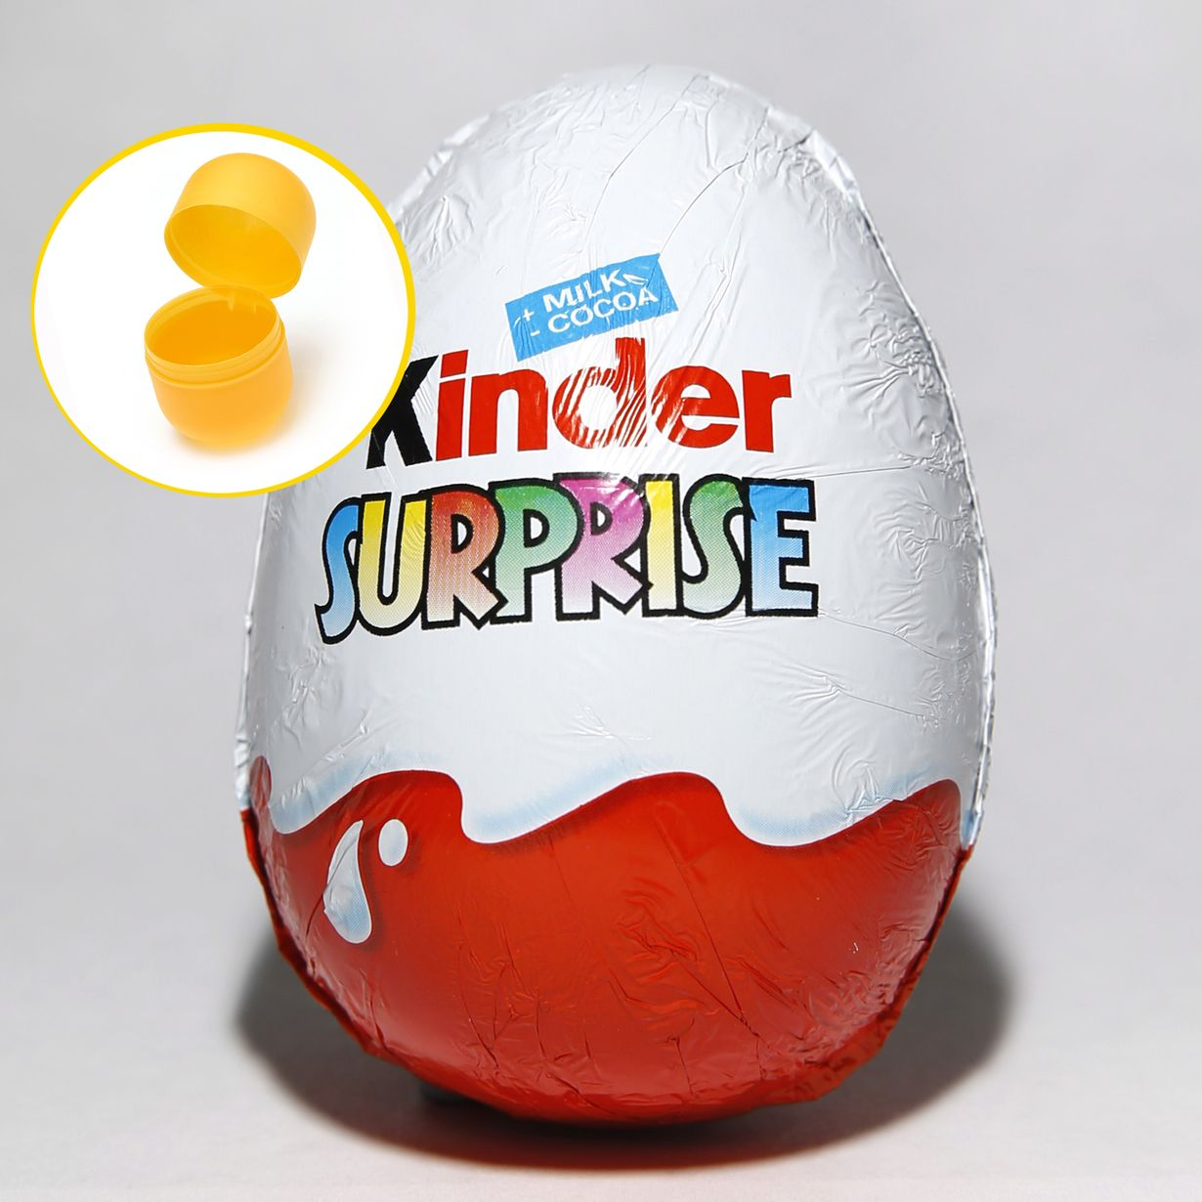
Kumb on tervislikum?

Slide 21
OLED VALMIS?

Slide 22
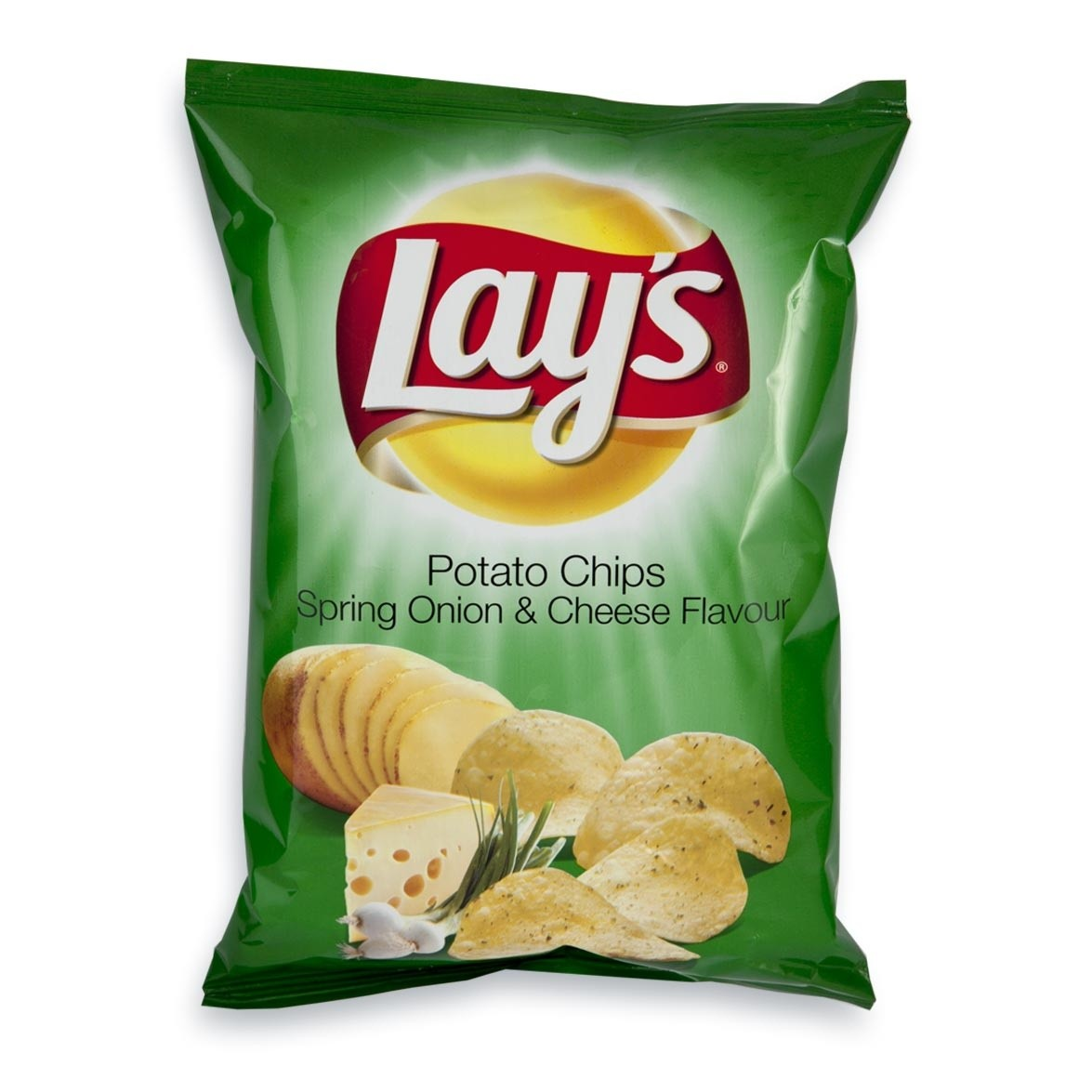
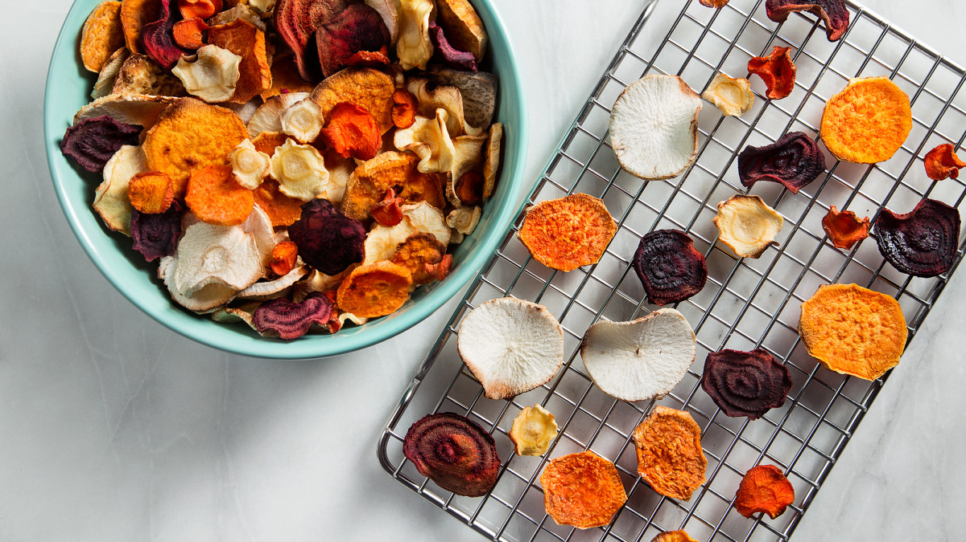
Kumb on tervislikum?

Slide 23

Aitäh
ja kummardus!

